Slide 1
Інтелектуальна обдарованість
сутність, ознаки та різновиди

Slide 2
Slide title
1
Сутність
2
Ознаки
3
Різновиди

Slide 3
Інтелектуальна обдарованість
високий рівень розвитку інтелектуальних здібностей, що дозволяє учневі швидко оволодівати поняттями, легко запам’ятовувати та зберігати інформацію, встигати у багатьох галузях знань.

Slide 4
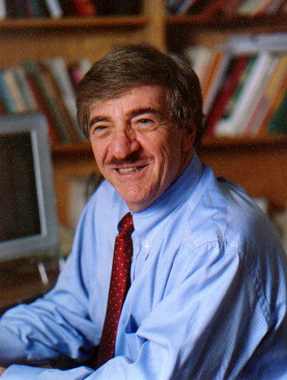
Концепція Джозефа Рензуллі
Складники обдарованості:
інтелектуальні здібності;
креативність;
висока мотивація.

Slide 5
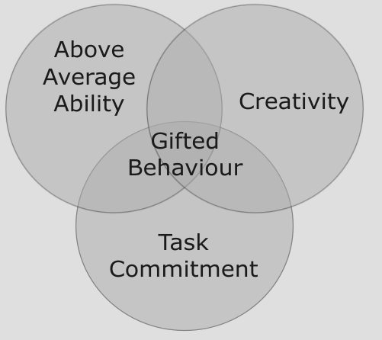
Джозеф Рензуллі Структура обдарованості
інтелект
креативність
мотивація

Slide 6
Ознаки обдарованості
інтерес до предмета
концентрування уваги
екстраверт
розуміння причиннонаслідкових зв’язків
Інтраверт
систематизація
Класифікація
Інтенсивність розумової праці

Slide 7
Різновиди інтелектуальної обдарованості
загальні розумові здібності
здібності в спеціальній галузі знань

Slide 8
Дякую за увагу!

